Slide 1
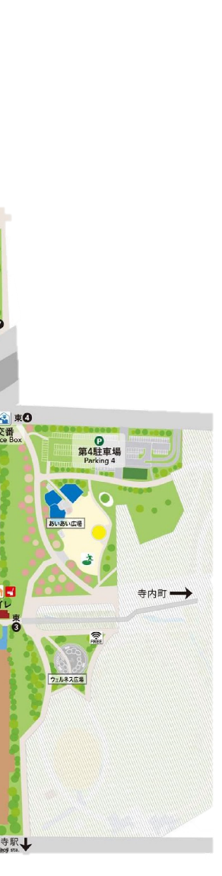
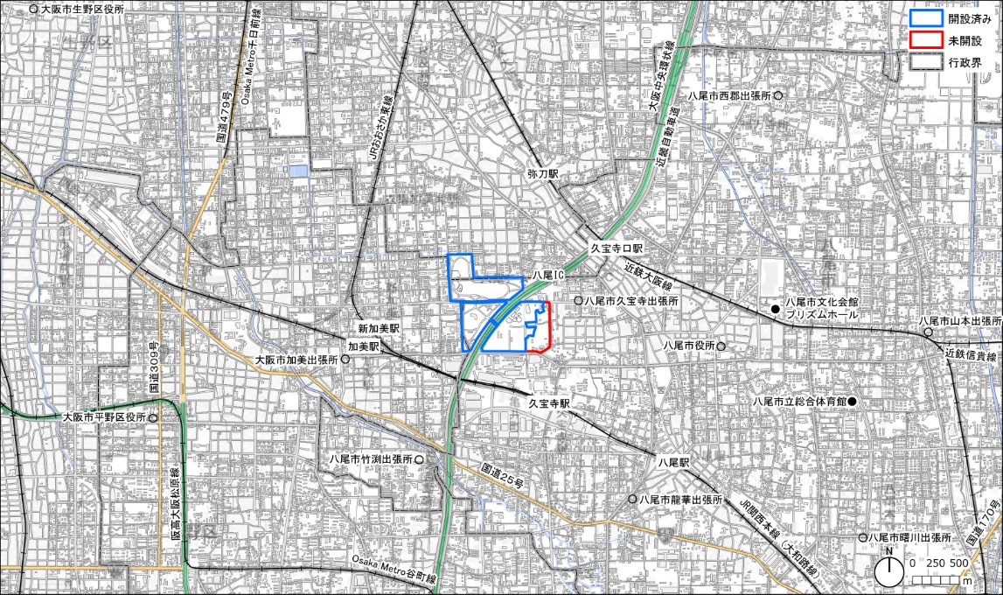
八尾土木事務所／公園課
令和７年４月
【概要版】久宝寺緑地マネジメントプラン（案）
『市街地の貴重なみどりと広大な空間・立地を活かし、「防災」「健康」「地域」をテーマとした新たな賑わいを生み出す公園』
①取組基本方針
公園の特色を活かす
民間活力の導入
安全・安心・快適
都市の環境を保全
・運動施設を始めとする多様な施設の活用とプログラムの充実を図り、府民の「健康・長寿」の実現を支援する公園
・府民や企業等、多様な主体と連携して公園の利便性や魅力の向上を行うことで、新たなサービスの提供を図る公園
・広域避難場所として、周辺地域の避難者を地震発生時の市街地火災等から守る公園
・後方支援活動拠点として、自衛隊や消防隊・警察等の支援部隊の救出・救助活動拠点等の役割を果たす公園
・都市に創出された貴重なみどり資源として、「自然環境の保全・再生・創出」を図る公園
②ゾーンの設定
③ゾーン別の方針
④取組の主な方針
賑わい創出ゾーン
○公園のコアゾーンとして魅力となる施設を配置し、「地域から公園」に賑わいを呼び込むゾーン
運営管理の方針
地域の原風景・栽培文化等を伝える物の創出、体験イベントやプログラムを展開。 ニュースポーツや子どもの遊び等、学び・楽しめるエリアの整備とプログラムを展開する。
スポーツ・健康づくりゾーン
○中河内地域の健康運動拠点として、府民の 『健康・長寿』づくりの 支援を行うゾーン （事業中区域） ○公園の防災機能を確保し、それらを日常的に意識し、学ぶことのできるゾーン ○人と人、人と地域の関りが生まれ、学びの活動を通じて発展するゾーン
自然ゾーン
維持管理の方針
防火樹林帯としての機能拡充や、市街地の中のみどりとして、様々な利活用が可能となるよう質の高い樹木管理を実施。 特色あるシャクヤク園について、希少種の保全・育成や新品種等の積極的な導入等を行い、さらなる魅力アップを推進。
賑わい創出ゾーン
整備改修の方針
○東地区の新規整備 大はらっぱやつむぎの里などを整備予定施設として、地域の原風景や文化、子どもの遊び等についての学びの場を整備。 ⽼朽化したプールについてPFI事業をはじめとする民間ノウハウを活用した事業手法や事業内容の導⼊を検討し、プールの再整備を進める。
自然ゾーン
○多面的なグリーンインフラ機能と都市にある貴重な自然を学び・楽しめるゾーン
<参考>公園の概要
・概要：
本緑地は、昭和16年に服部、大泉、鶴見の各緑地とともに大阪都市計画緑地として計画決定された大阪四大緑地の一つである。大阪府の東部地域に比較的少ないプール、野球場、陸上競技場、テニスコート等の運動施設を中心に、バーベキューの楽しめる「ファミリー広場」、児童遊戯場などのレクリエーション施設を備えた公園として親しまれている。
３番トイレ
事業中
区域
・開設面積：41.8 ha
・年間利用者数（令和5年度）：約243万人
・開設年度：昭和46年４月１日
・主要施設：
スポーツ・
健康づくりゾーン
陸上競技場、テニスコート、野球場、プール、児童遊戯場、風の広場、シャクヤク園
周辺見取り図
出典：国土地理院基盤地図情報25000「大阪府」、地理院タイル・淡色地図、
国土交通省国土数値情報 を加工して作成

